Slide 1
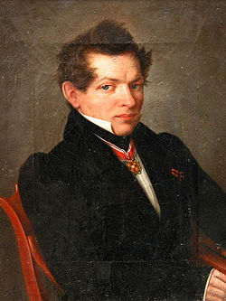
Николай Иванович
Лобачевский
Постникова В.И.
г. Подольск

Slide 2
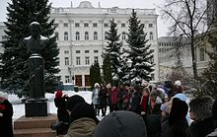
Первые годы жизни
Н.И.Лобачевский родился 20.10.1792г. в Нижнем Новгороде в семье чиновника-геодезиста И.М.Лобачевского и его жены П.А.Лобачевской. Вскоре семья переехала в Казань.
Отец семейства умер в возрасте 40 лет, оставив вдову с тремя малолетними сыновьями Александром, Николаем и Алексеем, в бедственном материальном положении.
Ежегодное празднование дня
рождения Н.И.Лобачевского

Slide 3
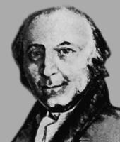
Годы учёбы
В 1802г. Прасковья Александровна отдала всех своих сыновей в гимназию.
14.02.1807г. Николай Лобачевский был зачислен в Казанский университет.
Большое влияние на выбор дальнейшего пути Лобачевского оказал приглашённый профессор чистой математики Мартин Бартельс, друг и учитель великого математика Карла Фридриха Гаусса.
Мартин Бартельс

Slide 4
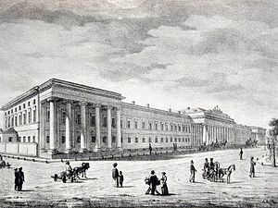
Начало преподавательской деятельности
С 1812г. Н.И.Лобачевский преподаёт на курсах арифметики и геометрии для готовившихся к экзамену «на чин», а с 1814г. ведёт серьёзное университетское преподавание.
Казанский Университет

Slide 5
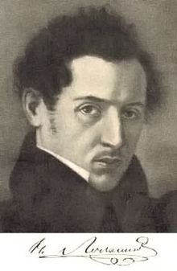
Работа в университете
В 1816г. Лобачевский становится экстраординарным профессором.
В 1819г. получает должность декана физико-математического факультета.
В 1824г. по рекомендации К Ф Гаусса Н.И.Лобачевский был избран членом-корреспондентом Геттингенского Королевского научного общества.

Slide 6
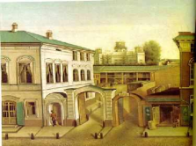
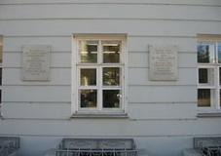
На посту ректора
В 1827г. Лобачевский избирается ректором Казанского университета и занимает этот пост 19 лет.
За это время были построены новые корпуса, механические мастерские, лаборатории, обсерватория, стал издаваться «Казанский Вестник».
Лобачевский вёл курсы геометрии, тригонометрии, алгебры, анализа, теории вероятностей, механики, физики, астрономии, гидравлики.
Дом ректора

Slide 7
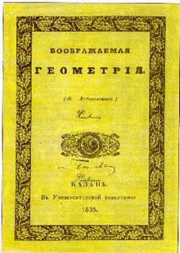
Научные труды
11.02.1826г. − день рождения неевклидовой геометрии (доклад «Сжатое изложение начал геометрии»);
«О началах геометрии» (1829/30г.);
«Воображаемая геометрия» (1835г.);
«Геометрические исследования по теории параллельных» (1840г.);
«Пангеометрия» (1855г.).

Slide 8
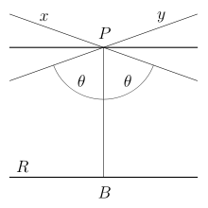
Суть геометрии Лобачевского
Это дедуктивная теория, исходящая из тех же понятий и аксиом, что и эвклидова геометрия, с единственным фундаментальным исключением − V постулат заменён аксиомой Лобачевского: «К данной прямой через данную точку, не лежащую на прямой, можно провести по крайней мере две параллельные прямые». При этом, в теории нет противоречий, все доказательства безупречны.

Slide 9
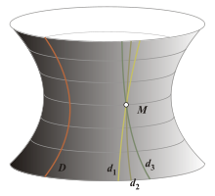
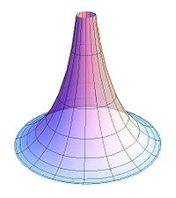
Модели геометрии Лобачевского
Наглядное представление геометрии Лобачевского: через точку М проходят две прямые, параллельные прямой D.
В этой геометрии кривизна плоскости отрицательна. При изменении кривизны плоскости до нуля, получается геометрия Евклида.
Простейшим примером поверхности с постоянной отрицательной кривизной служит псевдосфера, которую изучал в 1868г. итальянский математик Э.Бельтрами.
Псевдосфера

Slide 10
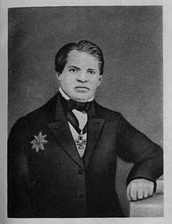

Последние годы жизни
1855 год
Герб Лобачевского
В последние годы жизни Николай Иванович ослеп и своё последнее произведение «Пангеометрию» должен был диктовать своим ученикам. Умер он 12.02.1856г. в возрасте 63 лет от паралича лёгких.

Slide 11
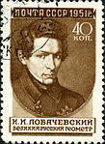
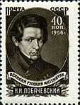
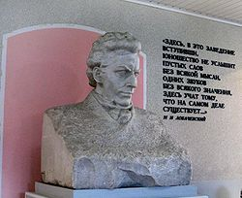
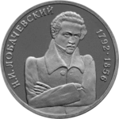

Памятные марки и медали
Бюст Н.И.Лобачевского в
Нижегородском университете

Slide 12
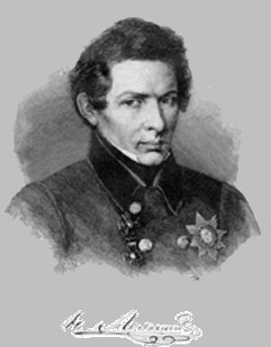
20 ноября 1792 года
12 февраля 1856 года
Презентация составлена материалам Википедии

